Slide 1
Topology-Aware Correlations Between Relations for Inductive Link Prediction in Knowledge Graphs
知识图归纳链接预测中关系间的拓扑感知相关性
汇报人：林新宇
日 期：2020-5-20

Slide 2
1.摘要
归纳链接预测(训练和推理阶段的实体可能不同) 已被证明有望完成不断演变的知识图。现有的归纳推理模型主要通过学习逻辑规则来预测缺失环节。然而，许多现有的方法没有考虑关系之间的语义相关性，这在现实世界的知识图中是常见的。为了应对这一挑战，我们提出了一种新的归纳推理方法，即TACT，它能够以独立于实体的方式有效地利用关系之间的拓扑感知关联。

Slide 3
1.摘要
TACT的灵感来自于两个关系之间的语义关联与它们在知识图中的拓扑结构高度相关的观察。
具体来说，我们将所有的关系对分为几个拓扑模式，然后提出一个关系关联网络(RCN)来学习不同模式对归纳链接预测的重要性。实验表明，该方法能够有效地建模关系之间的语义关联，且在基准数据集上的性能明显优于现有方法。

Slide 4
2.引言
尽管归纳链路预测在现实应用中很重要，但许多现有的工作都集中在直接链路预测上，无法管理以前未见过的实体。
归纳链接预测具有挑战性，因为我们需要在训练期间确定两个看不见的实体之间的关系，也就是说，我们需要将从训练实体中学到的知识推广到看不见的实体
Notes:
实体对齐(embedding-based entity alignment)

Slide 5
2.引言
现有的归纳推理模型主要通过学习知识图中的逻辑规则来预测缺失环节。
然而，许多现有的归纳推理方法在预测缺失环节时没有考虑相邻关系三元组。
我们利用了关系之间的语义相关性，这在知识图中很常见。
Notes:
实体对齐(embedding-based entity alignment)

Slide 6
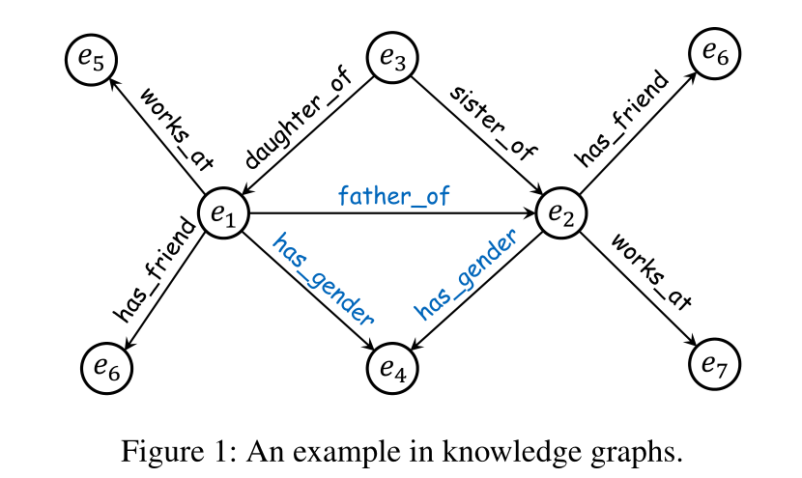
2.引言
任何两种关系之间的拓扑模式——它们在知识图中的连接方式——可能会有所不同，这会影响相关模式。例如，对于下图中的关系对“father of”和“has gender”，它们由e1尾尾相连，由e2头尾相连，这是不同的拓扑模式
Notes:
实体对齐(embedding-based entity alignment)

Slide 7
相关工作
□ 基于规则学习的方法基于观察到的关系共现模式学习逻辑规则，由于学习到的规则独立于实体，因此具有内在的归纳性。
□ 基于嵌入的方法可以为看不见的实体生成嵌入，然而有些基于嵌入的方法未能对关系之间的语义相关性进行建模。
□ 图神经网络在链接预测方面显示出巨大的潜力，因为知识图自然具有图结构。但在训练过程中依赖于学习到的实体嵌入进行链接预测，因此在预测不可见实体之间缺失的链接时存在困难。

Slide 8
相关工作
与上述工作不同，本文模型具有以下特点：
□ 创新性地将所有关系对分为七种拓扑模式，并提出一种新的关系关联网络来建模拓扑感知关联。
□ 考虑归纳链接预测任务，而前述知识图嵌入方法在处理它时有困难。
□ 在基准数据集上优于现有的最先进归纳推理方法。

Slide 9
3.模型
为了执行归纳链接预测，TACT旨在以独立于实体的方式对给定的三元组(u，rt，v)进行评分，其中rt是实体u和v之间的目标关系。
具体来说，TACT由两个模块组成:
(1)关系关联模块:本文基于任何两个关系之间的语义相关性与其拓扑结构高度相关的观察，提出了关系关联模块，这在知识图中是常见的。
(2)图结构模块:基于GraIL (Teru，Denis，Hamilton 2020)的思想设计了一个图结构模块，以利用图结构信息。

Slide 10
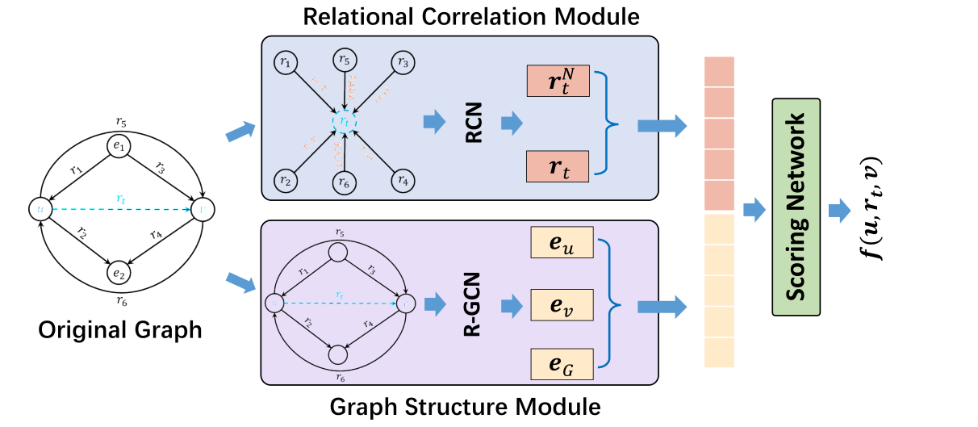
3.模型
TACT由两个模块组成:关系关联模块和图结构模块。我们使用一个评分网络，根据两个模块的输出给三元组评分。

Slide 11
3.模型-关系关联模块
为了对关系之间的语义关联进行建模，我们从两个方面考虑关联:
(1)关联模式:任意两种关系之间的关联与知识图中的拓扑结构高度相关。
(2)相关系数:我们用相关系数来表示任意两个关系之间的语义相关程度。

Slide 12
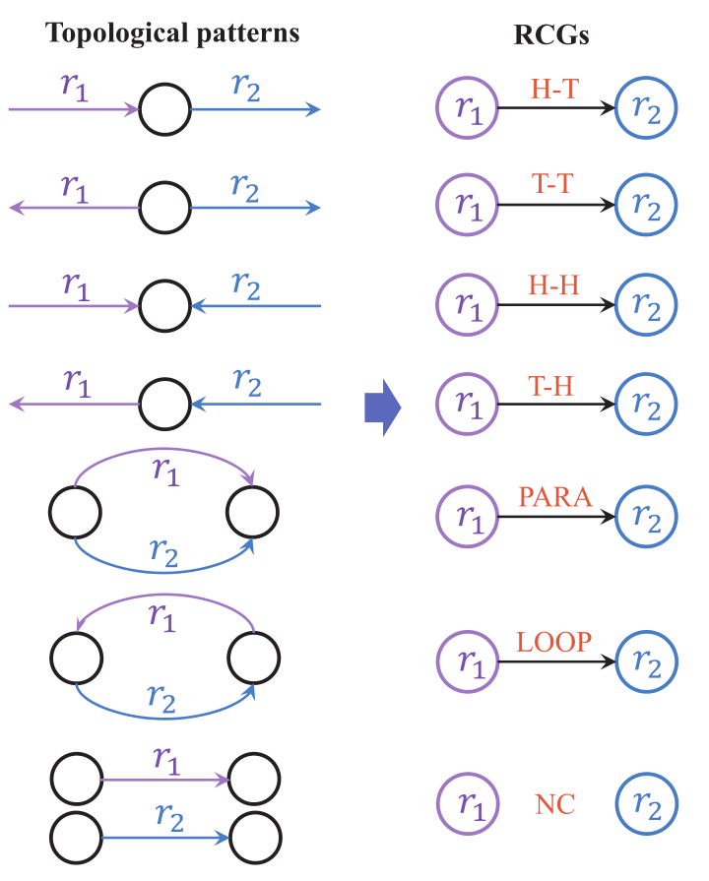
3.模型-关系关联图
基于不同相关模式的定义，我们可以将原始图转换为关系关联图(RCG)，其中节点表示关系，边表示原始知识图中任意两个关系之间的相关模式。
我们将所有关系对划分为七种拓扑模式,分别对应RCG中的7种关系模式。
例如：我们将(r1,H-T,r2)表示为r1和r2之间的相关性，这是r2的“HT”模式，表示r1和r2以首尾相连的方式连接。

Slide 13
3.模型-关系关联网络(RCN)
基于关系关联图(RCG)，我们提出了一个关系相关网络(RCN)来对关系之间的语义关联进行建模。RCN由两部分组成:关联模式部分和相关系数部分。
对于关系为rt的边，我们可以用以下6种拓扑模式：
分别把它在RCG中的所有相邻边分成六组(不考虑NC)。对于这六个组，我们使用六个线性变换来学习对应于拓扑模式的不同语义相关性。
为了区分关系rt的不同相关程度，我们进一步使用注意网络来学习所有相关的相关系数

Slide 14

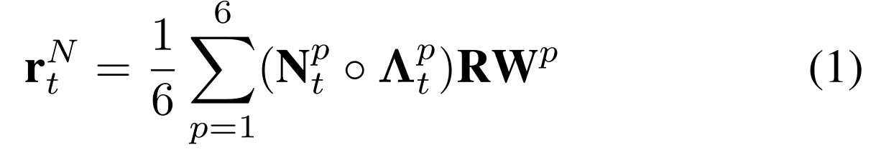









3.模型-关系关联模块
具体来说，我们聚合关系rt的所有关联关系，以获得局部图中的邻域嵌入，用 表示。
: 权重参数
: 所有关系的嵌入
: R中第i个关系的嵌入
: 标记向量,当关系ri与rt在第p个拓扑模式中
连接时, ,否则
: 第p个相关模式中关系的不同相关程度的权
重参数,这里有两个限制
、

Slide 15



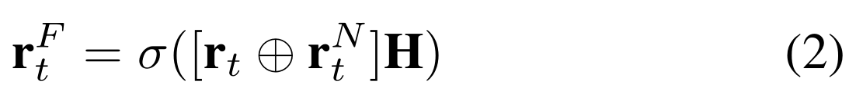


3.模型-关系关联模块
最终的关系嵌入 是 和 的连接：
其中 为权重参数，σ为激活函数，如
我们把模型化关系之间语义关联的模块称为关系关联模块， 是模块的最终输出。

Slide 16
3.模型：图结构模块
对于一个三元组(u，rt，v)，它周围的局部图包含三元组如何与其邻域相连的信息。为了利用局部图结构信息，我们使用图结构网络将局部图嵌入到向量中。
针对三元组(u，rt，v)对图结构建模，我们执行以下步骤:
(1)：子图提取
(2)：节点标记
(3)：子图嵌入

Slide 17


3.模型：图结构模块-子图提取
对于三元组(u，rt，v)，我们首先提取目标节点u和v周围的封闭子图。节点u和v之间的封闭子图由以下步骤给出。
(1) 分别计算两个节点u和v的邻居 和 ，其中
k表示邻居的最大距离。
(2) 取 和 的一个交集，得到 ∩
(3) 通过修剪 ∩ 的节点来计算包围子图G(u, rt,
v)，这些节点与节点u或节点v中的任何一个都是孤立
的或距离大于k的。

Slide 18

3.模型：图结构模块-节点标记
第二步，在提取的封闭子图中标记节点。我们用元组(d(i, u)， d(i, v))标记节点u和v周围的子图中的每个节点i
其中d(i, u)表示节点i和u之间的最短距离，不计算通过v的任何路径，d(i, v)也是如此。这将捕获每个节点相对于目标节点的拓扑位置。
两个目标节点u和v被唯一标记为(0,1)和(1,0)。节点特征定义为 ，其中 ，代表只有第p个元素为1的one-hot向量，其中d表示嵌入的维数。
Notes:
One-hot:https://blog.csdn.net/randompeople/article/details/83244766

Slide 19
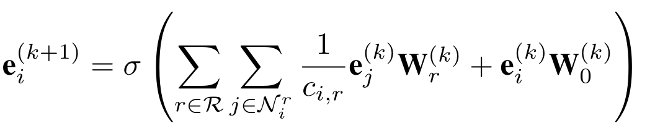






3.模型：图结构模块-子图嵌入
对封闭子图节点进行标注后，子图中的节点具有初始嵌入。我们使用R-GCN 来学习提取的封闭子图G(u，rt，v)上的嵌入。
：在R-GCN中第k层的实体ei的嵌入
：关系下节点i的邻居索引集合
：归一化常数
：权重参数
：权重参数
：激活函数

Slide 20
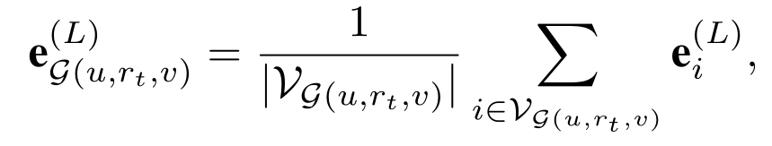






3.模型：图结构模块-子图嵌入
假设GCN的层数是L，我们计算子图的嵌入为：
其中 表示图G(u,rt,v)中的节点集。
结合目标节点嵌入 和子图嵌入 ，结构信息用向量 表示：
我们把对图结构建模的模块称为图结构模块，并将 作为该模块的最终输出

Slide 21




3.模型：得分函数
关系关联模块和图结构模块分别输出嵌入向量 和
。
为了将这两个模块组织在一个统一的框架内，我们设计了一个评分网络，将这两个模块的输出组合起来，得到给定三元组(u, rt, v)的评分，评分函数f(u, rt, v)定义为：
其中 为权重参数

Slide 22
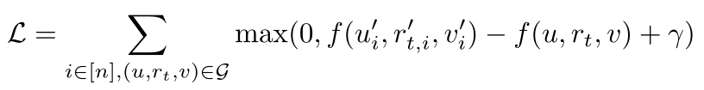




3.模型：损失函数
我们使用负采样，并且使用以下损失函数来训练模型：
其中 是边界超参， 表示知识图中所有三元组的集合。 表示 第i个负三元组， 表示集合
1-n，其中n是每个三元组的负样本数。

Slide 23
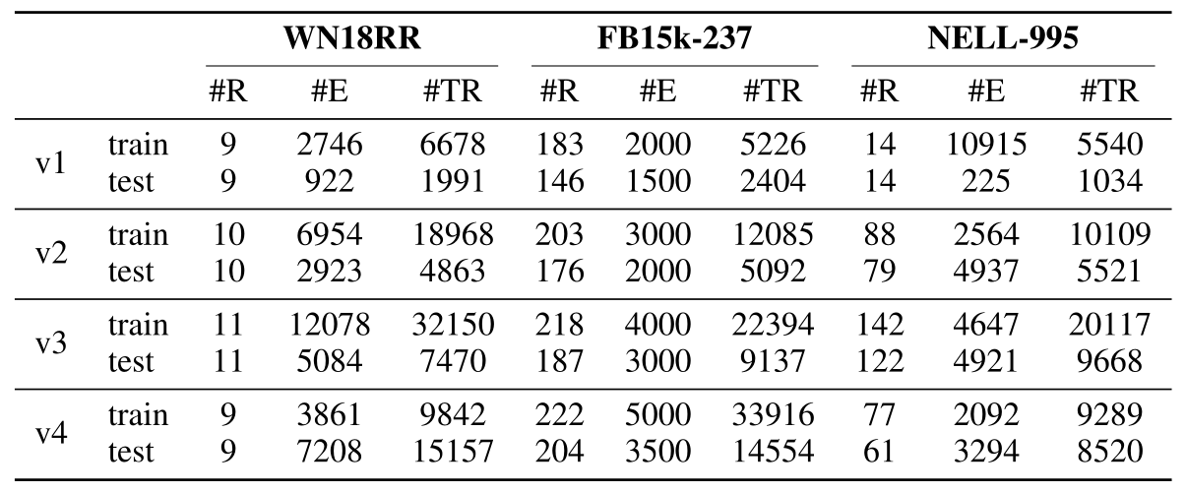
4.实验-数据集

Slide 24
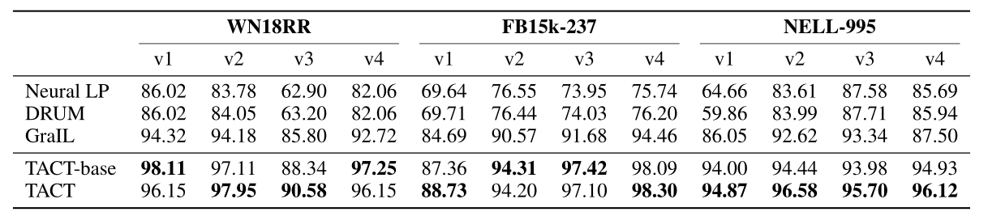
4.实验
TACT-base：只依赖于关系关联模块的输出来评分三元组
表1显示了归纳链接预测的AUC-PR结果。我们的基线模型TACT-base在所有数据集上都优于归纳基线。
TACT进一步提高了TACT-base的性能，在大多数数据集上比GraIL提高了约4%。实验证明了在面向归纳链路预测任务的TACT中建模拓扑关系之间的相关性的有效性
Notes:
AUC-PR介绍:
https://blog.csdn.net/chen_yiwei/article/details/88086086?utm_medium=distribute.pc_relevant.none-task-blog-2%7Edefault%7EBlogCommendFromBaidu%7Edefault-5.control&depth_1-utm_source=distribute.pc_relevant.none-task-blog-2%7Edefault%7EBlogCommendFromBaidu%7Edefault-5.control
https://blog.csdn.net/aaon22357/article/details/90084984

Slide 25
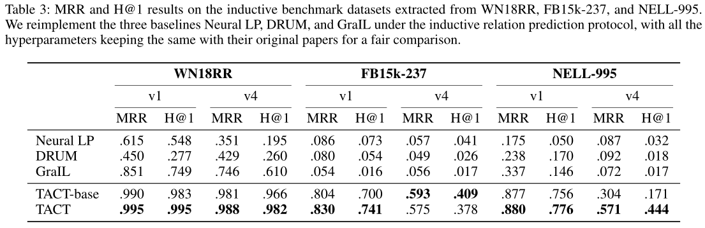
4.实验

Slide 26
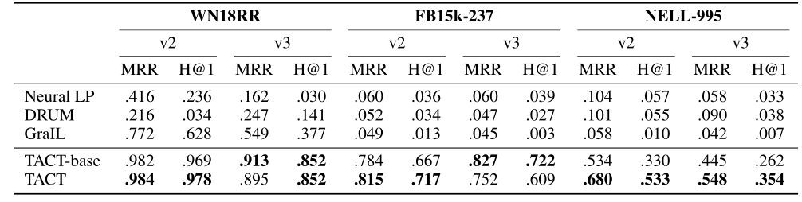
4.实验
在归纳关系预测方面，TACT明显优于基于规则学习的方法和GraIL。TACT在FB15k-237和NELL-995上的改进比WN18RR上的改进更显著。因为FB15k-237和NELL-995包含的关系比WN18RR多得多，所以FB15k-237和NELL-995中关系之间的语义相关性更复杂。
实验表明，在关系数量较多的情况下，GraIL很难对关系语义进行建模，而TACT可以通过利用知识图中关系之间的相关性来建模复杂的关系模式。基于TACT的方法也可以显著优于现有的最先进的方法

Slide 27
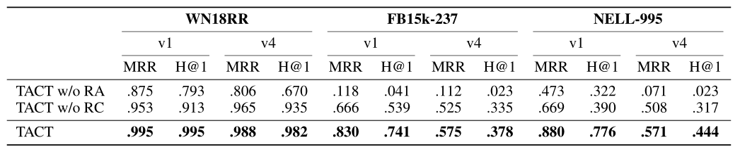

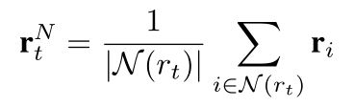
4.实验
TACT w/o RA：省略了邻域嵌入的聚合，即我们让关系关联模块的输出为关系嵌入
TACT w/o RC：设计了一个基线来执行关系聚合，而无需对关系之间的关联进行建模即将公式1转化为以下公式，其中 为关系rt的邻域关系集

Slide 28
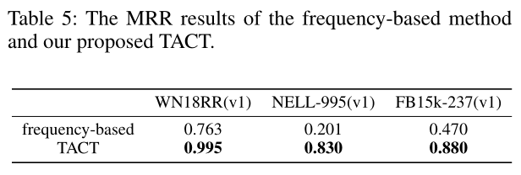
4.实验
我们进行了一个实验，根据关系的频率对关系进行排序，并在数据集上比较TACT和基于频率的方法。对于基于频率的方法，每个预测返回的秩表是相同的，即根据KG中由高到低的关系频率排序。换句话说，基于频率的方法代表了数据集中的一种数据偏差。如表5所示，TACT在数据集上的性能大大优于基于频率的方法。结果表明，该方法的有效性不是由于基准数据集中关系频率的数据偏差所致
Notes:
将相关系数用关系的频率替换？

Slide 29
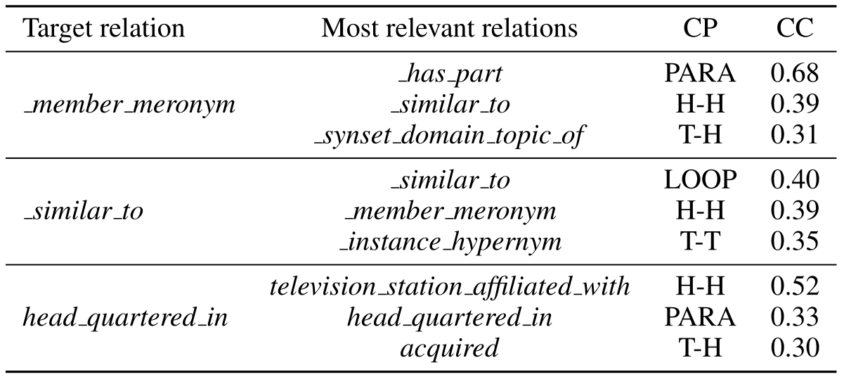
4.实验
我们选择了一些关系，并在表6中显示了它们的前三个相关关系。回想一下，每个相关模式的相关系数之和是1。结果表明，TACT可以学习到一些正确的关联模式。例如，在所有的“成员部件”的相邻关系中，“有部件”——在平行的拓扑模式中获得最大的相关系数，因为“有部件”和“成员部件”具有相似的语义。

Slide 30
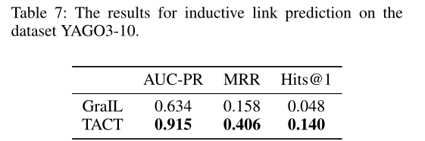
4.实验
为了证明我们提出的方法在较大的KG和较少的关系上的有效性。我们在YAGO3-10上进行实验。它是YAGO3的子集，包含37个relaitons和123182个实体。

Slide 31
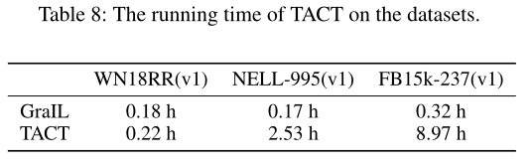
4.实验
TACT将比GraIL花费更多的时间来建模关系之间的相关性，但是总的运行时间仍然是可以接受的。

Slide 32
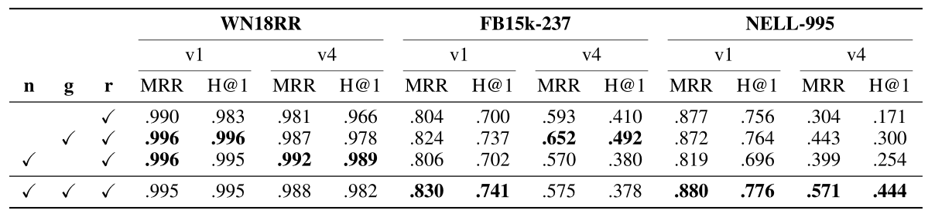




4.实验-得分函数
n、g和r分别表示节点嵌入、图嵌入和最终关系嵌入。
评分网络的输入：
三元组的得分与最终的关系嵌入 、图嵌入 、以及节点嵌入 有关，
可以看到嵌入的任何部分对最终结果都有自己的影响。当执行归纳关系预测时，仅使用最终关系嵌入(TACTbase)可以获得相当好的性能。
这表明，在归纳背景下，建立关系之间的语义关联有利于做出正确的关系预测
Notes:
TACTbase在WN18RR上表现比TACT好，应该是因为WN18RR的关系比较少，所以邻域子图嵌入的效果不好

Slide 33
5.结论
本文提出了一种新的归纳推理方法TACT，该方法可以有效地利用关系之间的拓扑感知相关性进行知识图中的归纳链接预测。TACT将所有的关系对划分为几个拓扑模式，然后利用提出的RCN学习不同模式的重要性，用于归纳链接预测。
实验表明，我们提出的TACT在基准数据集上的归纳链接预测任务的性能明显优于现有的几种最新方法

Slide 34
谢谢！

